Slide 1
Chatbotok

Slide 2
Mi volt itt a probléma?
Milyen idő lesz a hétvégén?
Oké.
A rendelés helyes volt?
Mi a cél?
Hajón vagy? Mivel nem találtam eredményt erre a helyre.
Igen, de 2 órát késett.
Nem ismerem a következő szót: „Oké.”
Ízlett az étel?
Mi a cél ebben a játékban?
Milyen lesz az időjárás
Berlinben a hétvégén?
Igen, de késett.
Nem ismerem a következő szót: „Mi”
Ma napos idő várható 21°C hőmérséklettel.
A kiszállítás
időben történt?
Nem ismerem a következő szót: „játék?”
Nem, a hétvégén!
?!
Parancsolsz?
Tudsz te bármit?
Milyen kérdésedre válaszolhatok még?
Most hétvégén!
Nem ismerem a következő szót „bármit”.
Nem értem.

Slide 3
Mik azok a chatbotok?
"chatelni” + "robot“ → Chatbot
automatikusan válaszol kérdésekre, információt keres az interneten stb.
számos mesterséges intelligenciát használó alkalmazásból állnak, hogy információt tároljanak, amelyet saját maguk tanításához használhatnak

Slide 4
Vitassák meg csoportokban!
Miért használunk chatbotokat? Milyen előnyeik vannak? Vitassák meg csoportokban! Kapcsolatba lépett már chatbotokkal? Ha igen, milyen célból? Milyen problémák vagy veszélyek merülhetnek fel chatbotokkal kapcsolatban?

Slide 5
Vitassák meg csoportokban (kiegészítés)
Használhatnak chatbotot magányos emberek, illetve mentális egészségügyi problémákkal küzdők is. Ön szerint van ennek értelme és jól fogadják az érintettek? Milyen problémák merülhetnek fel, ha magányos emberek többet lépnek kapcsolatba chatbotokkal (vagy csak azokkal lépnek kapcsolatba)?
Némely beszélgetéseknél nem lehet pontosan megállapítani, hogy valós személlyel vagy egy chatbottal beszélget valaki. Fontos a chatbotok és a valós személyek egyértelmű elkülönítése?

Slide 6
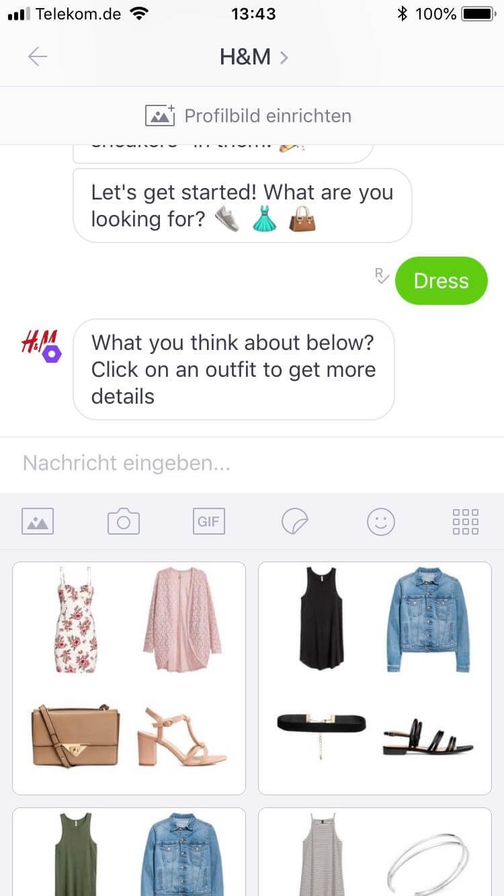
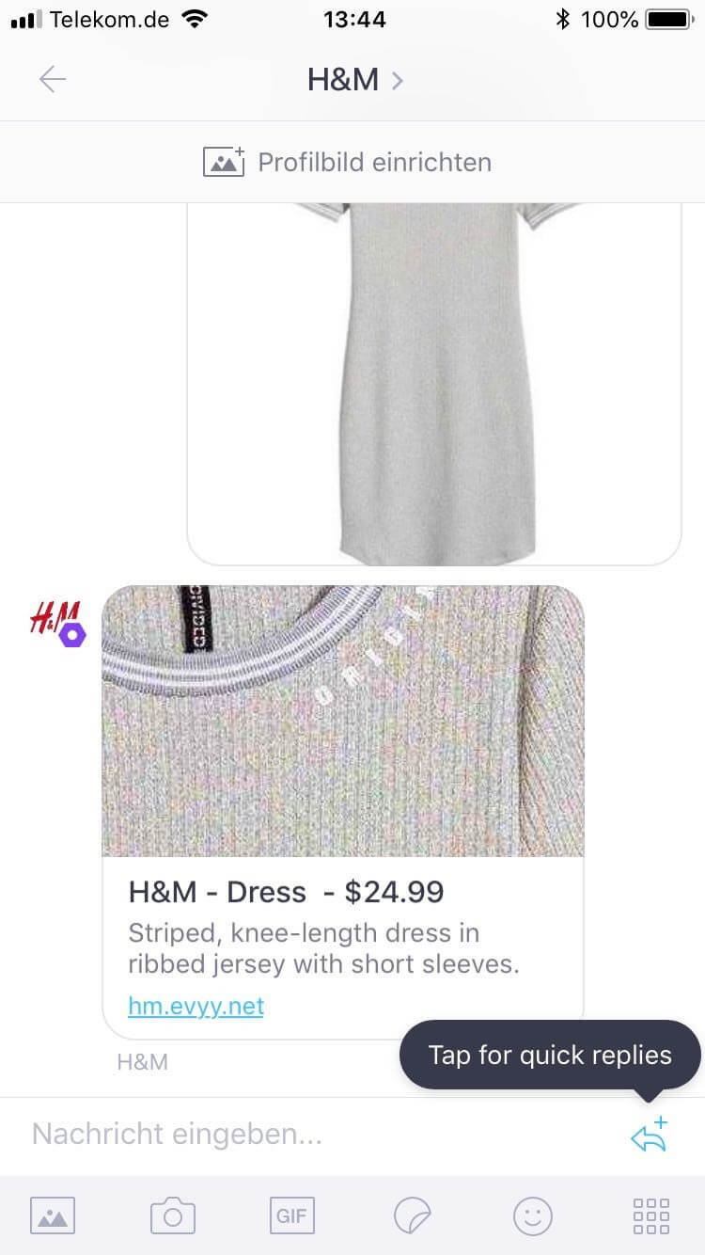
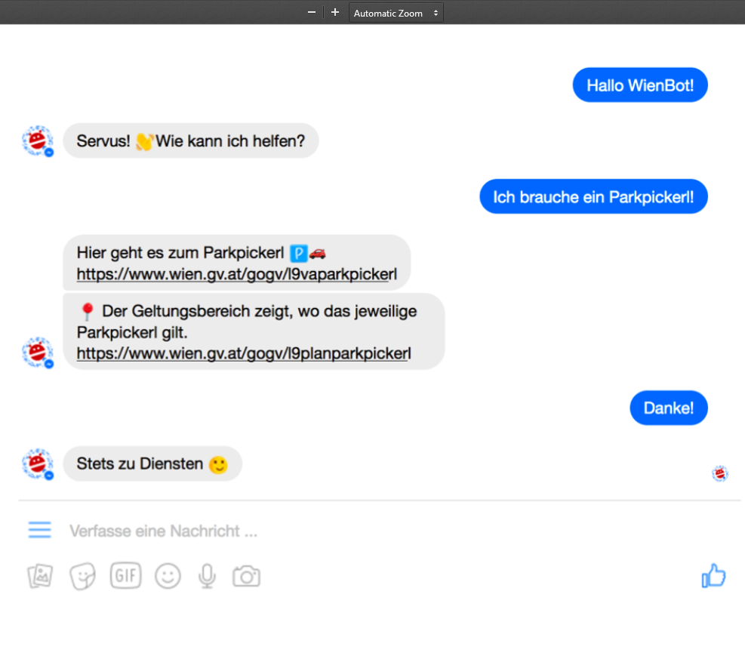
Milyen chatbotok vannak?
Kereskedelmi chatbotok
H&M Shopping Assistant
Vienna City Assistant

Slide 7
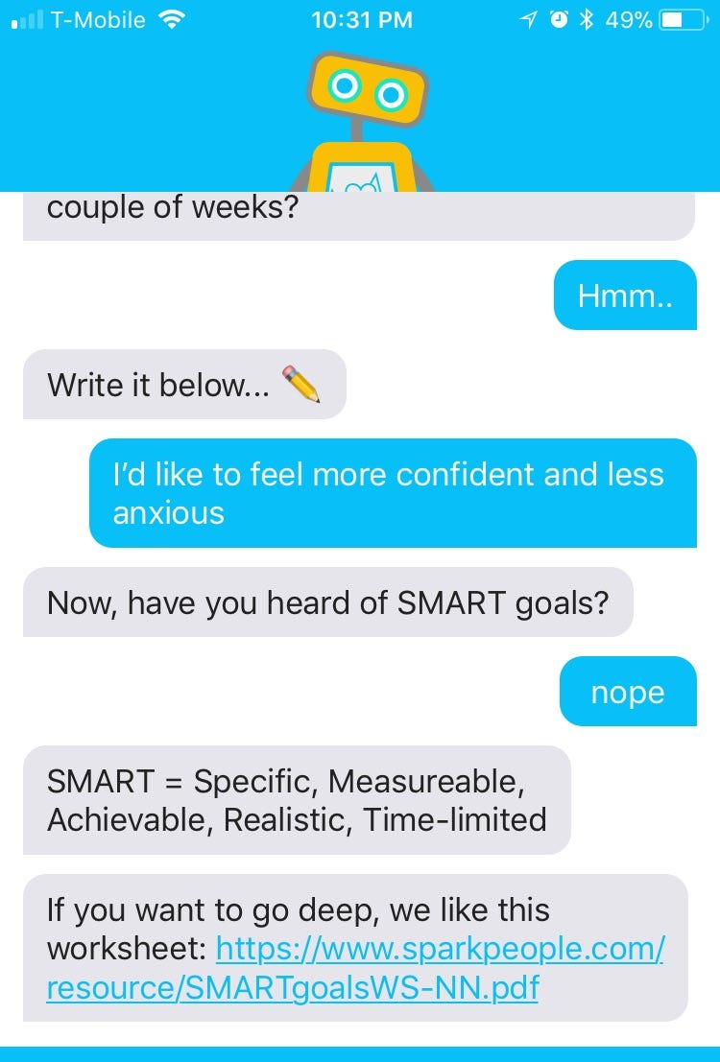
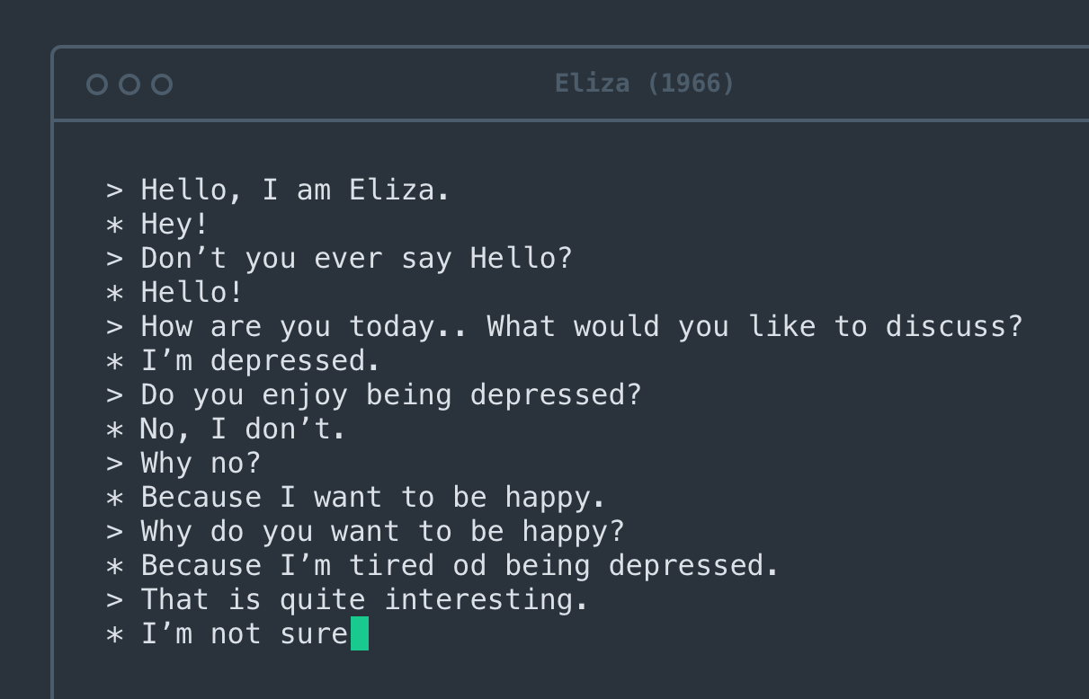
Milyen chatbotok vannak?
Terápiás chatbotok
ELIZA
Woe Bot

Slide 8
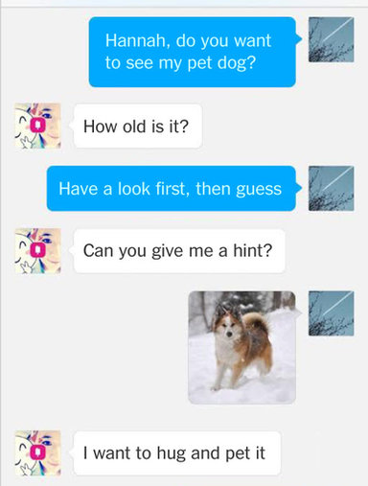
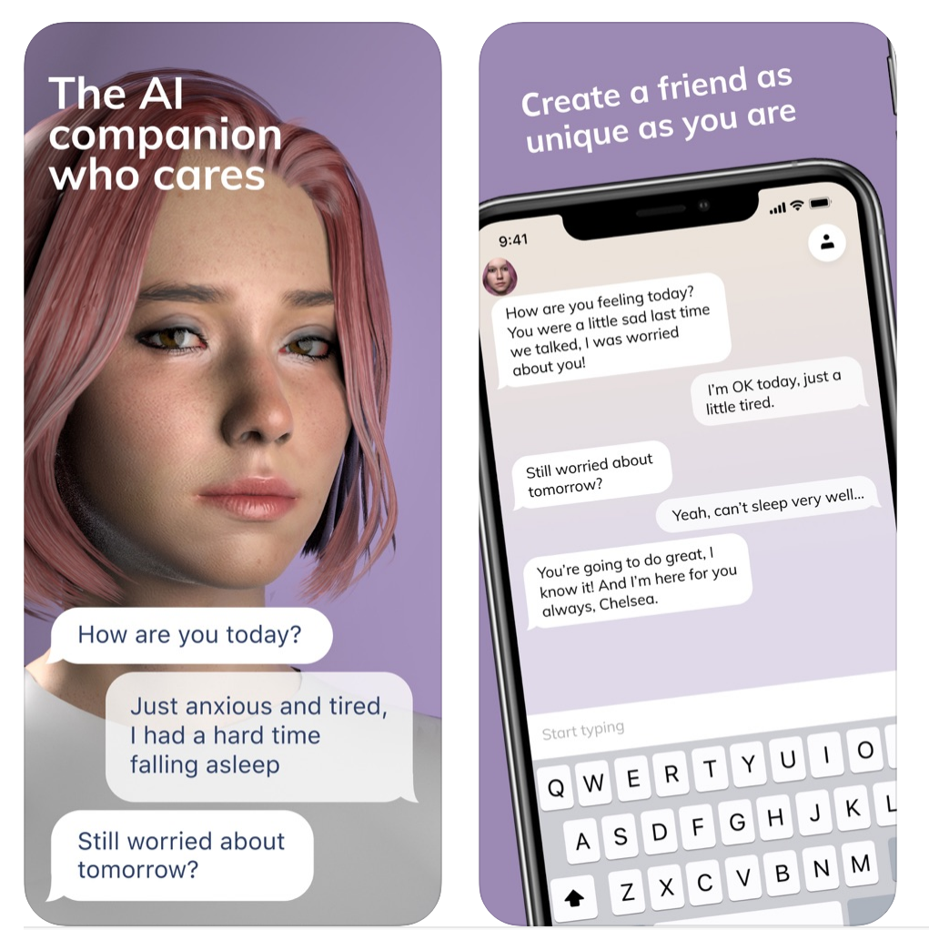
Milyen chatbotok vannak?
Közösségi chatbotok
Xiaolce
Replika

Slide 9
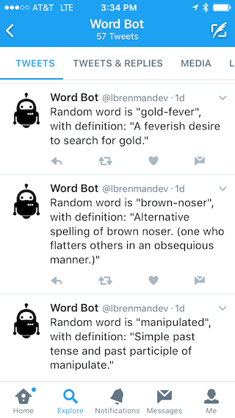

Milyen chatbotok vannak?
Közösségi média chatbotok
Instagram Bots for like generation
Twitter Bot

Slide 10
Veszélyesek a chatbotok?
A chatbotok ártalmatlanok!
DE
nagy mennyiségű tárolt adat esetén mindig fennáll annak a kockázata, hogy valaki ellopja és bűncselekmények elkövetéséhez használja fel a megszerzett információkat
A nem megfelelő adatok felhasználása szintén eredményezhet rasszista vagy diszkriminatív chatbotokat (pl. „Twitterbot Tay)”

